Slide 1
Чтим традиции,
внедряем инновации
Использование искусственного интеллекта
в работе учителя
Кардакова Юлия Ивановна,
учитель математики
МБОУ «Сорочелоговская СОШ»

Slide 2
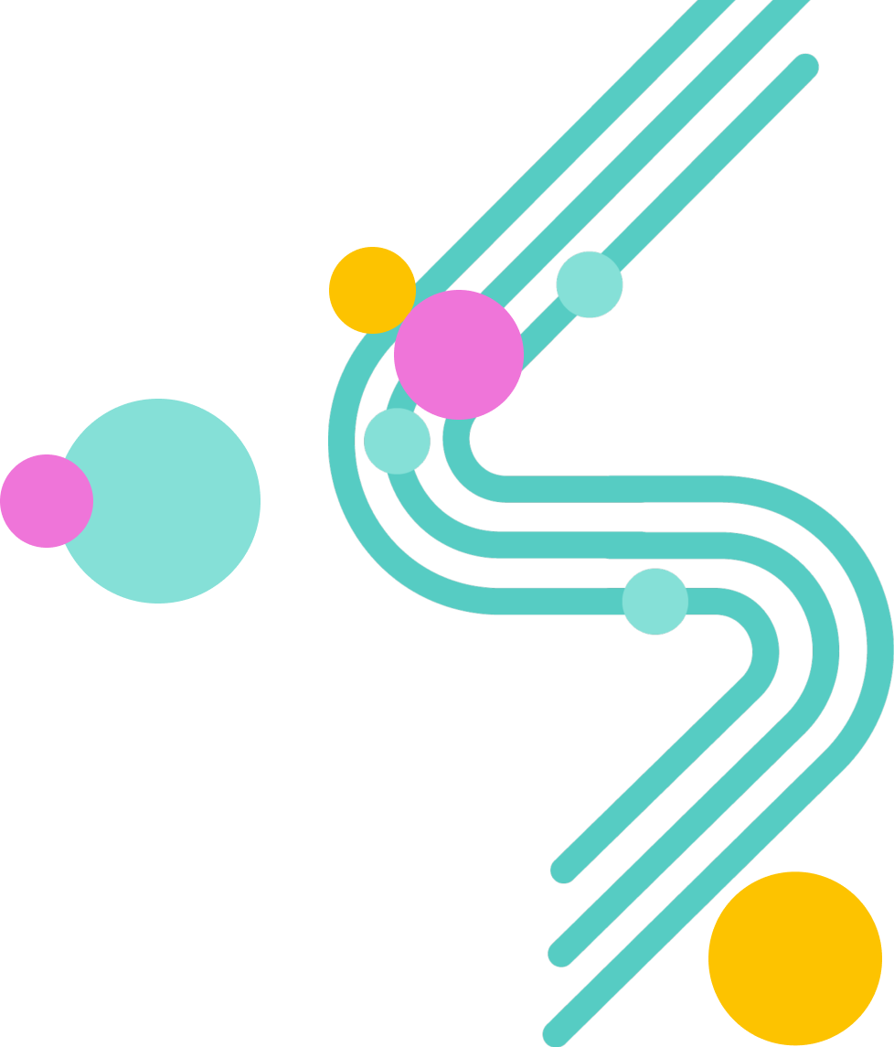
Что такое нейросеть?
Искусственная нейросеть (нейронная сеть) – это компьютерная система, которая имитирует работу человеческого мозга.
Это обучаемая программа, которая на основании входящих данных может самостоятельно принимать решения: отвечать на запросы, создавать мелодию, сочинять песни, решать задачи, писать картины, систематизировать большие объемы данных.

Slide 3
Области применения нейронных сетей
Медицина – диагностика заболеваний, анализ результатов обследования, прогнозирование рисков заболевания и оптимизация лечения.
Бизнес и финансы – прогнозирование спроса на товары и услуги, анализ финансовых данных, оптимизация процессов управления, принятия решений и предотвращения мошенничества.
Маркетинг – анализ поведения потребителей, определение их предпочтений, персонализация рекламы и оптимизация таргетинга.
Дизайн и искусство – создание генеративных моделей, автоматическая обработка изображений и видео, создание уникальных и креативных художественных произведений.
Транспорт – обнаружение объектов, принятие решений и управление автомобилем без участия человека.
Образование – создание учебно-методических материалов, генерация идей для воспитательной и внеурочной деятельности.

Slide 4
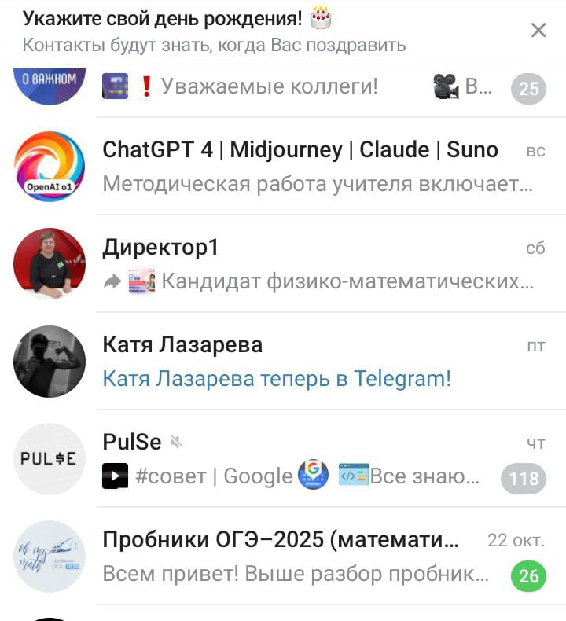
Виды нейросетей. ChatGPT
ChatGPT — чат-бот с генеративным искусственным интеллектом.
Для обычного пользователя ChatGPT выглядит как обычный чат-бот в мессенджере. В нём можно задавать любые вопросы и получать на них ответы в текстовом виде. Запросы формулируются в повелительном наклонении.

Slide 5
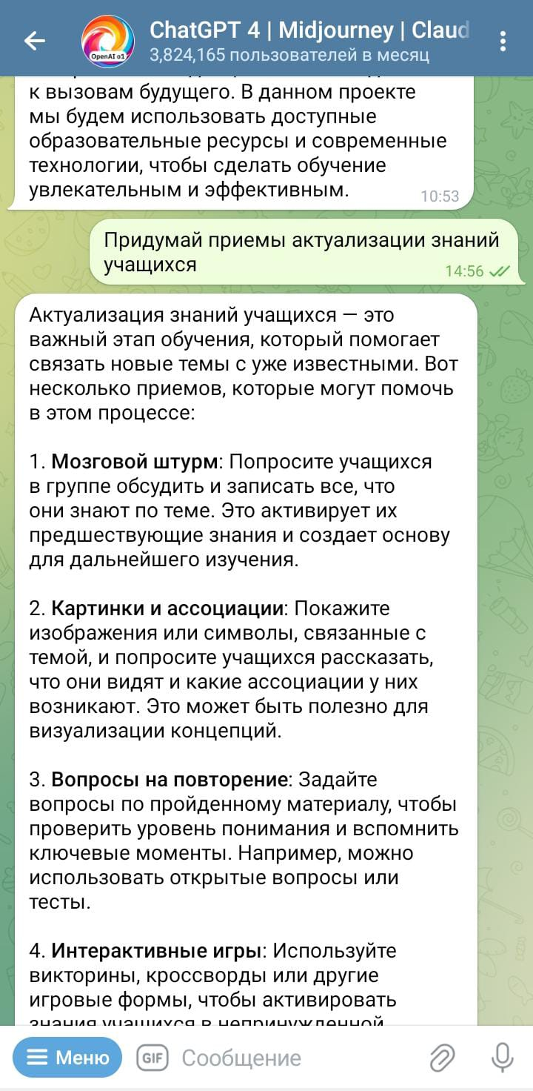
ChatGPT
Возможности ChatGPT и его аналогов:
Ответы на вопросы. ChatGPT может давать точные и подробные ответы по любой теме. Он использует свою базу знаний, которая постоянно обновляется, и свои навыки анализа и синтеза информации.
Создание текстов. ChatGPT может генерировать тексты по запросам. Вы можете указать тему, жанр, стиль, длину и другие параметры, а ChatGPT напишет за вас текст.
Написание кода. ChatGPT может писать код на разных языках программирования по запросам.
!!! Формулируй запрос полно и в повелительном наклонении!

Slide 6
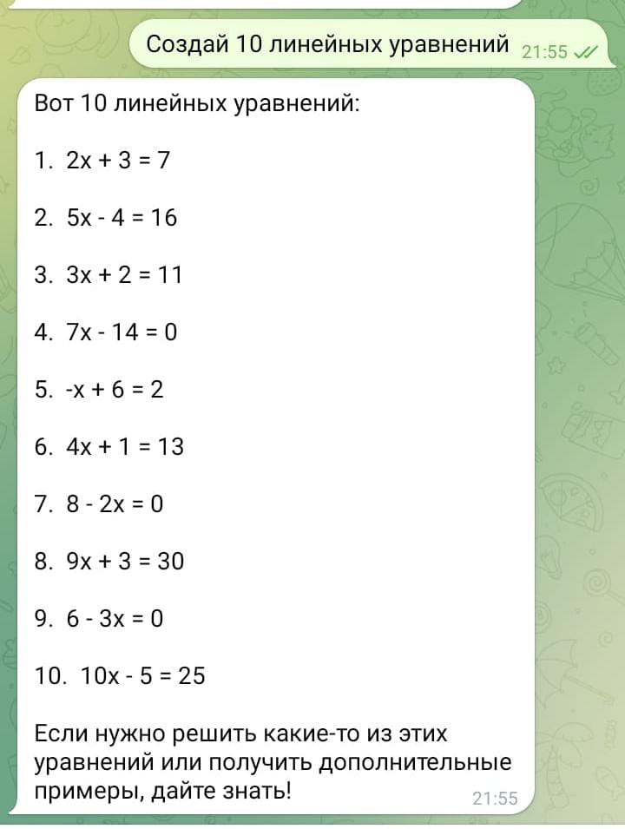
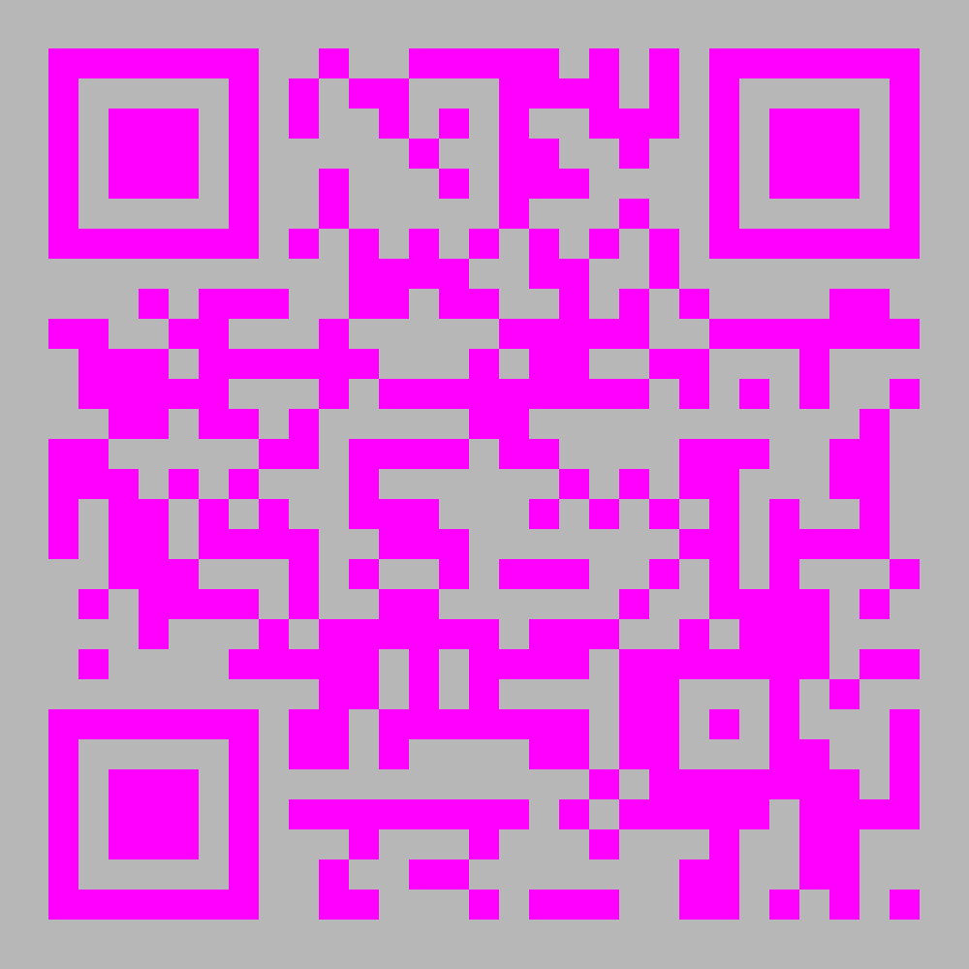
ChatGPT в работе учителя
https://t.me/GPT4Telegrambot

Slide 7
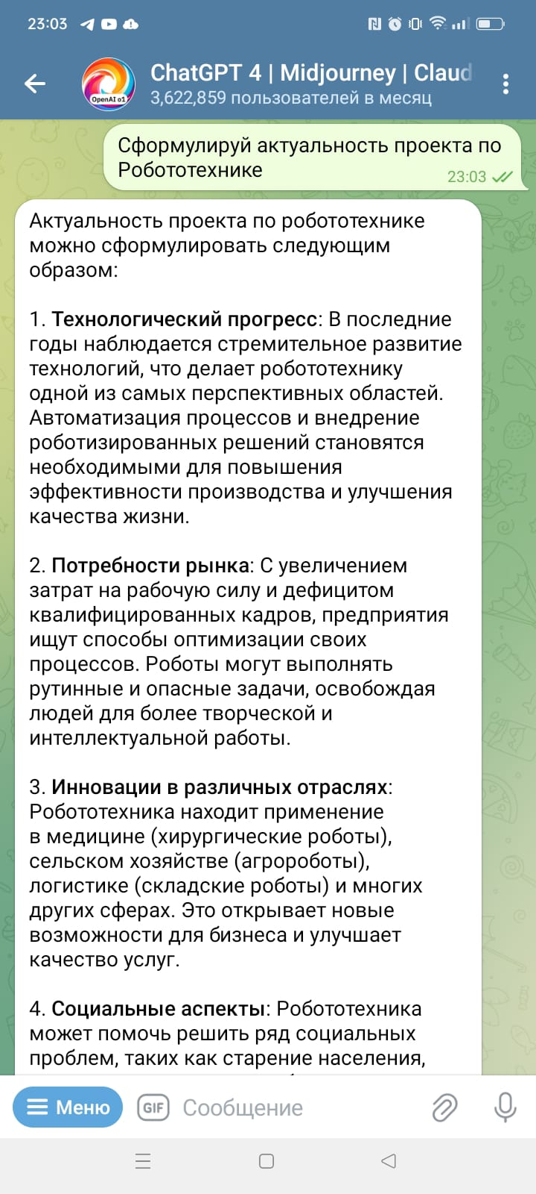
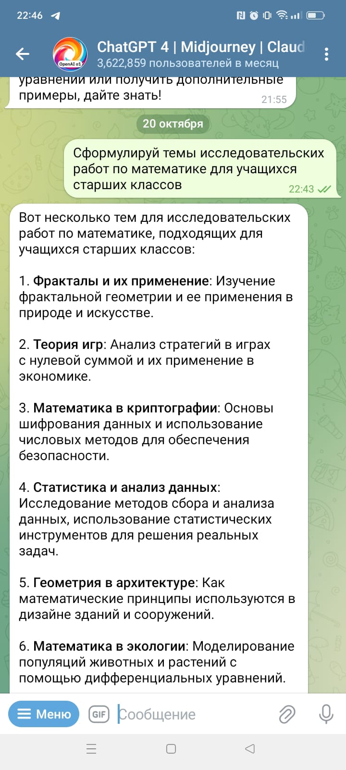
ChatGPT в проектировании исследовательской деятельности учащихся

Slide 8
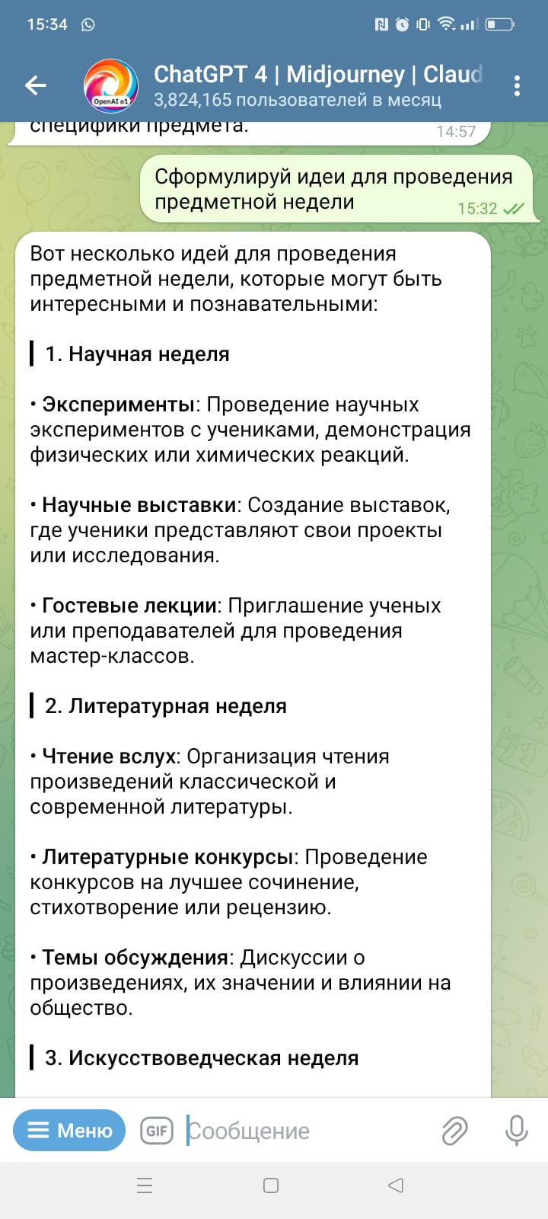
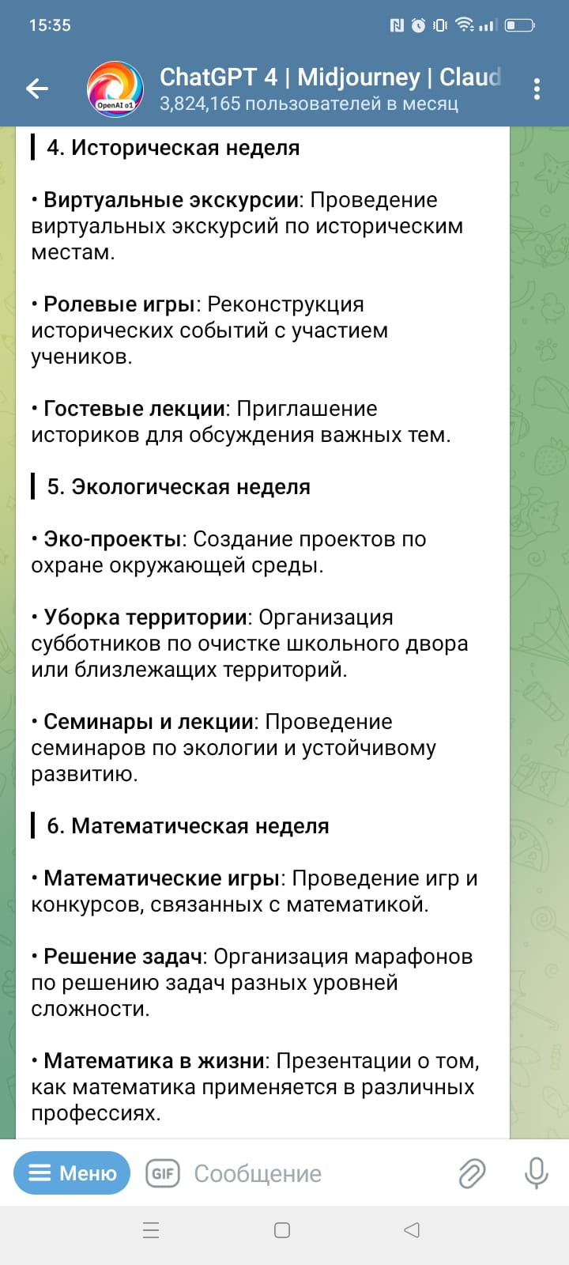
ChatGPT в подготовке к внеурочной деятельности учителя

Slide 9
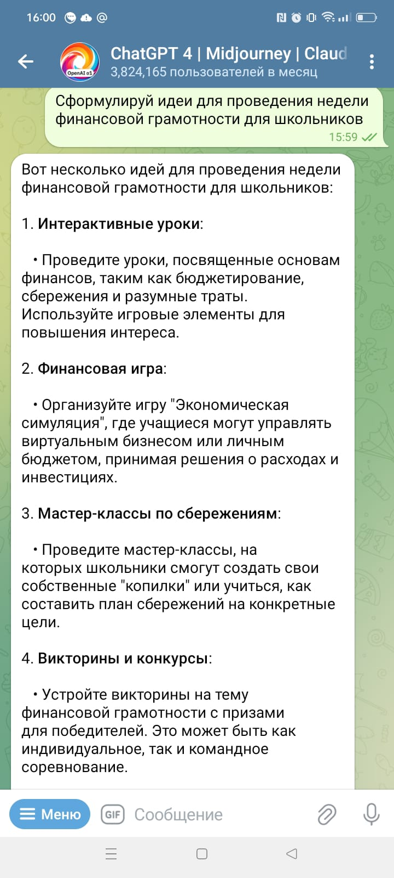
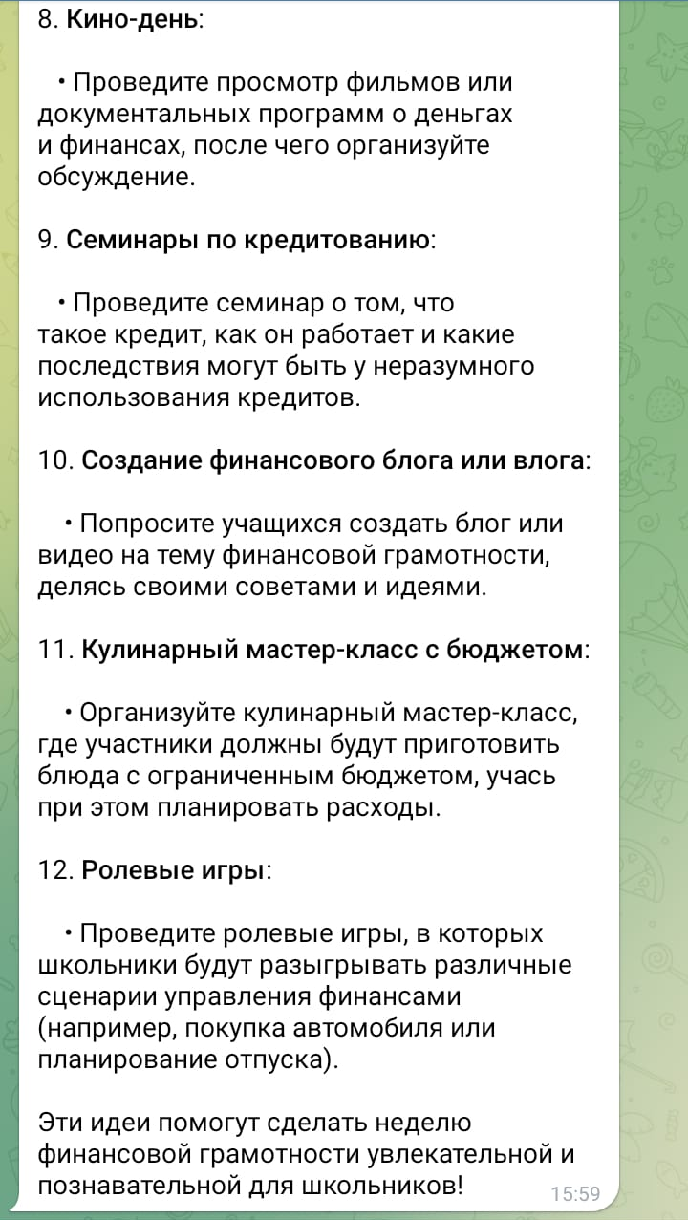
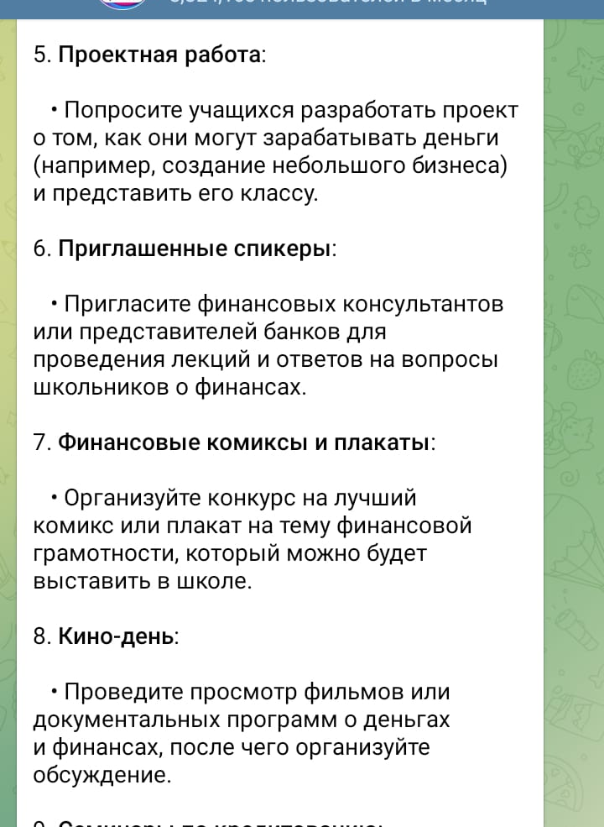
Неделя финансовой грамотности(идеи)

Slide 10
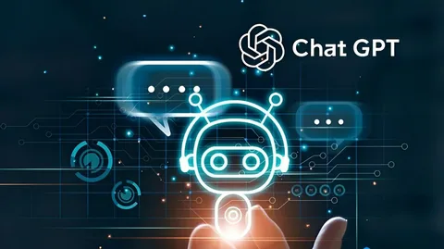
Сервисы для генерации текстов
ChatGPT
https://t.me/NeuromateAI_bot
YandexGPT -
https://golnk.ru/416VB
НейроТекстер -
https://neuro-texter.ru/login
Аналоги ChatGPT:
https://trychatgpt.ru/
https://gpt-chatbot.ru/
https://chatgptrus.ru/
Chad AI -
https://chadgpt.ru/

Slide 11
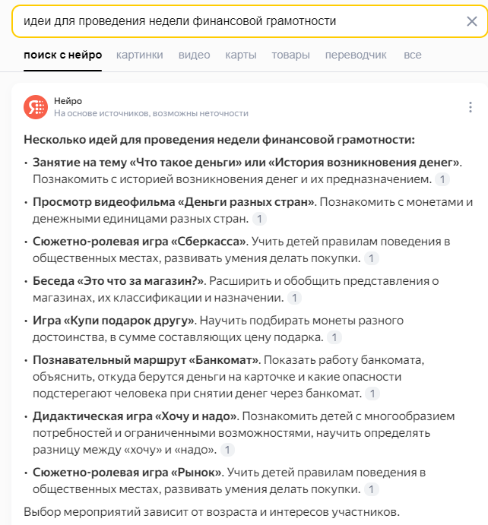
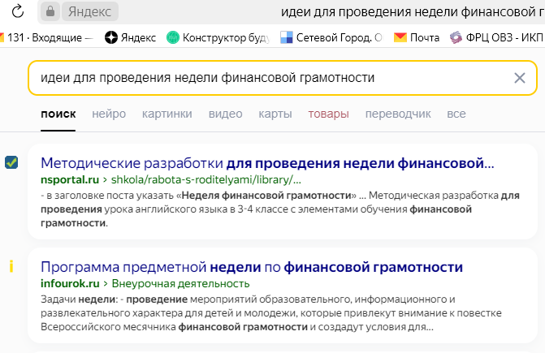
Нейросеть в Яндекс браузере

Slide 12
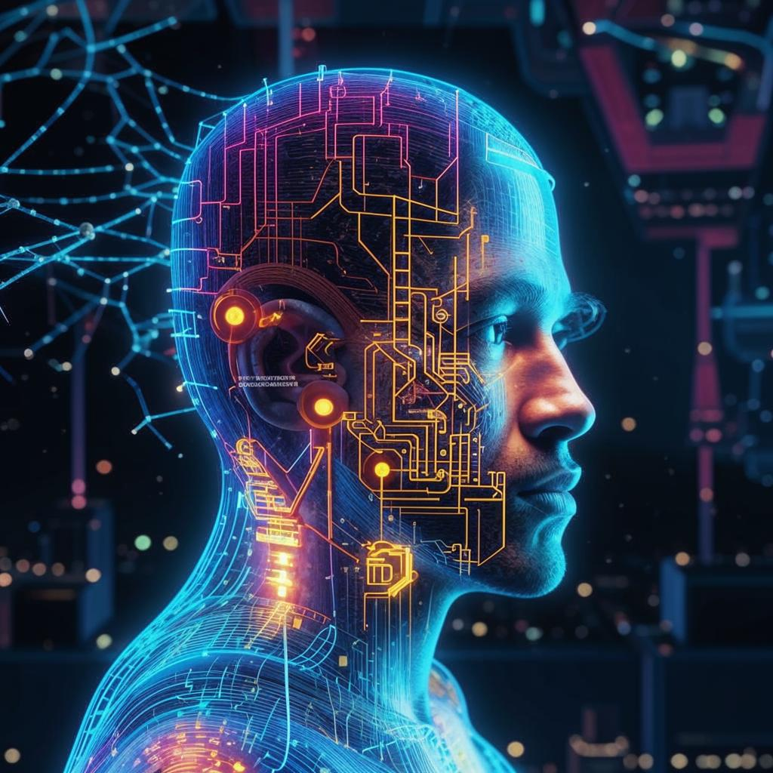
Сервисы для генерации аудио
Apihost - https://apihost.ru/voice
Zvukogram - https://zvukogram.com/speech/
VoxWorker - https://voxworker.com/ru
Музыка по тексту
Ставим ударения
Музыка по изображению

Slide 13
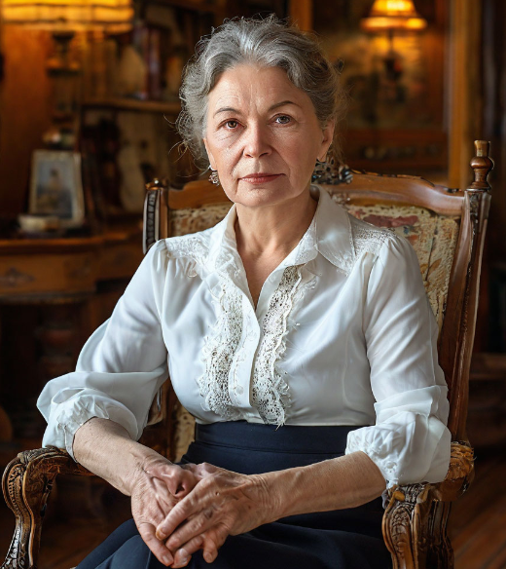
Сервисы для генерации изображений
GPT-CHATBOT
https://gpt-chatbot.ru/ii-generator-kartinok-besplatnaya-onlajn-nejroset
Шедеврум - https://shedevrum.ai/text-to-image/
Кандинский - https://rudalle.ru/
НейроТекстер - https://neuro-texter.ru/home
NeuromateAI (Midjorney) - https://t.me/NeuromateAI_bot
Chad Al - https://chadgpt.ru/

Slide 14
Нейронные сети для учителя
+ Появление новых, постоянно обновляющихся идей для организации учебно-воспитательной, внеурочной, исследовательской деятельности обучающихся.
+ Возможность более эффективной и быстрой подготовки к урокам.
+ Развитие учебной мотивации учащихся.
- Использование возможностей нейросетей для выполнения учебных заданий учащимися.

Slide 15
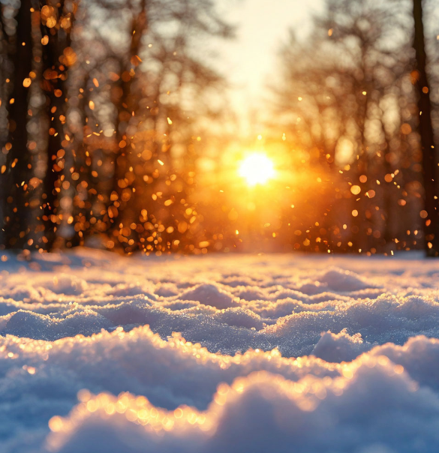
Спасибо за внимание! Здоровья и благополучия!

